Slide 1
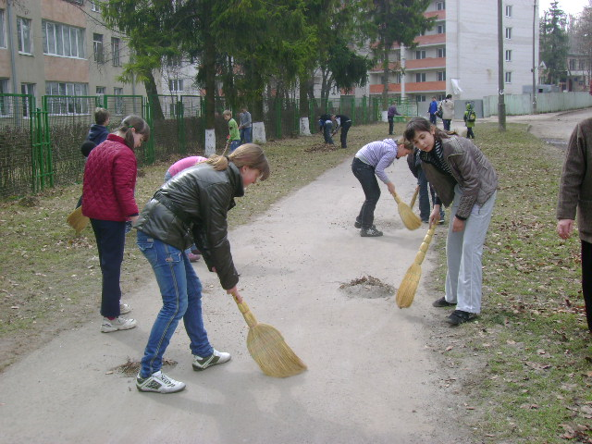
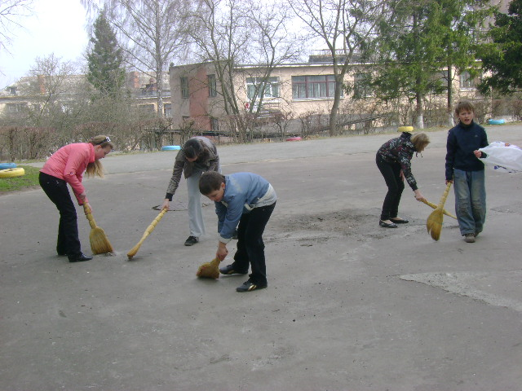

ЦІННІСНЕ СТАВЛЕННЯ ДО ПРАЦІ.

Slide 2
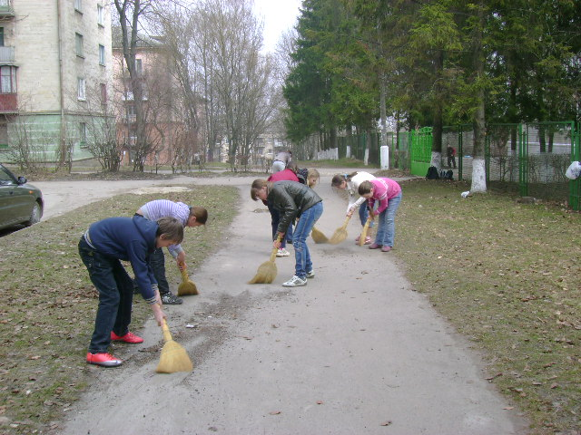


Slide 3

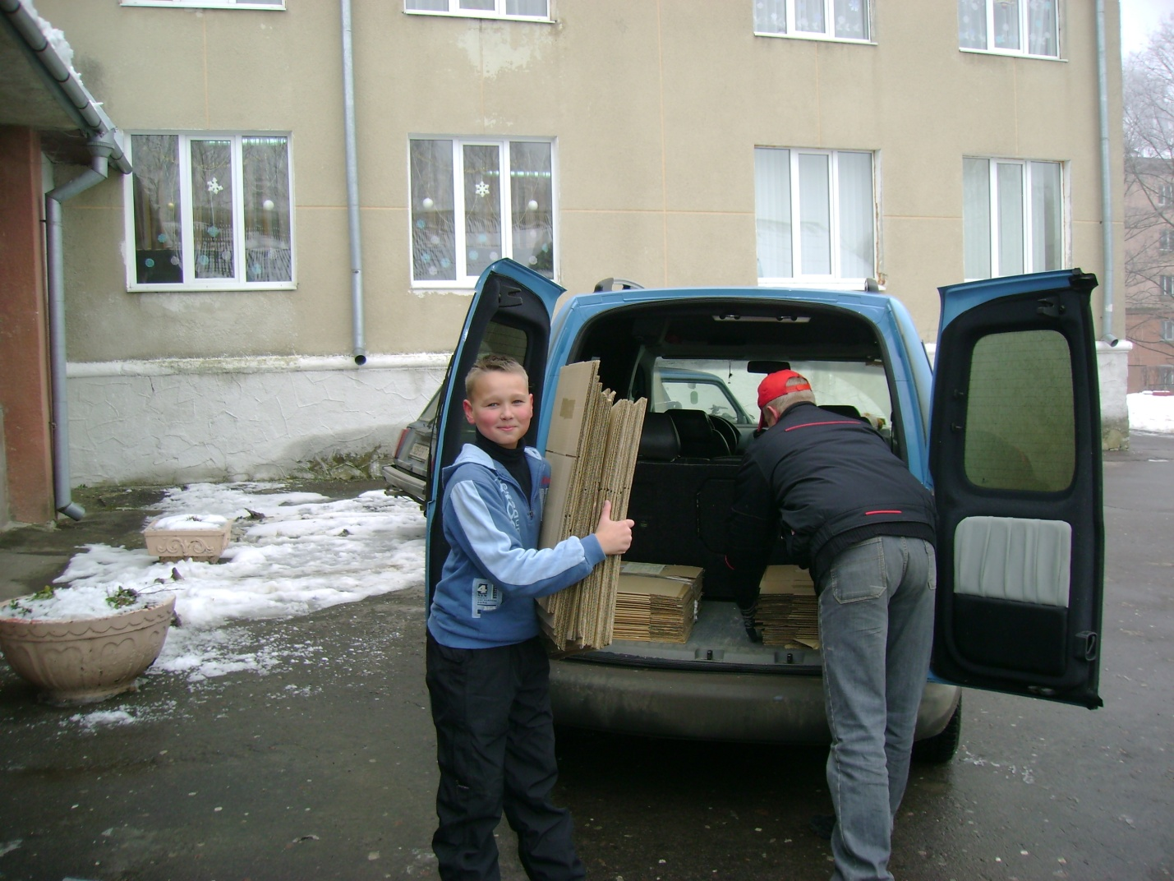
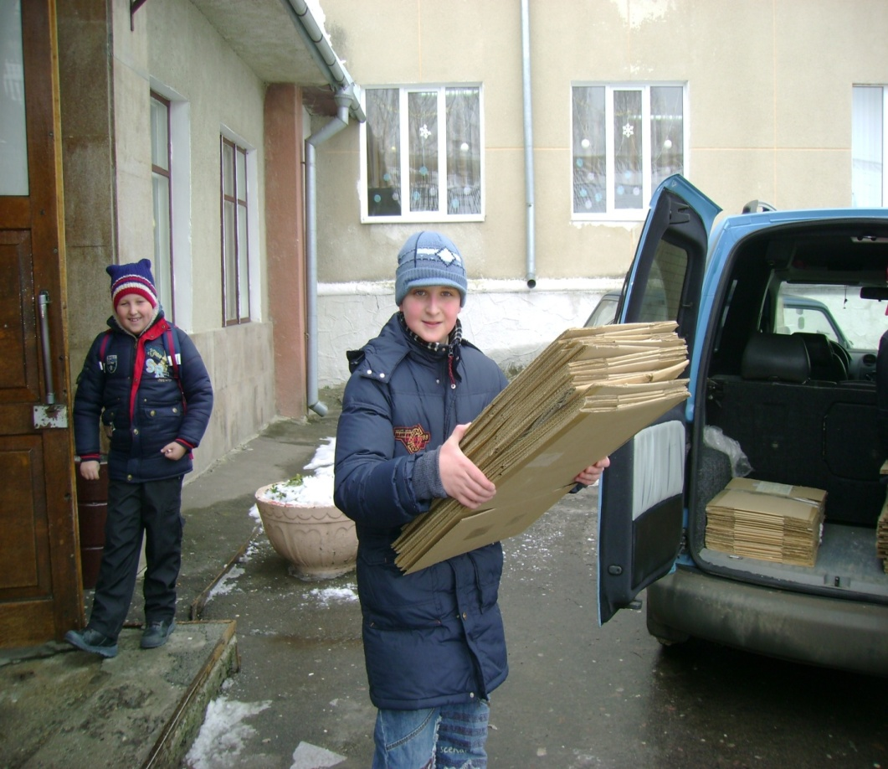
ЗБІР МАКУЛАТУРИ

Slide 4
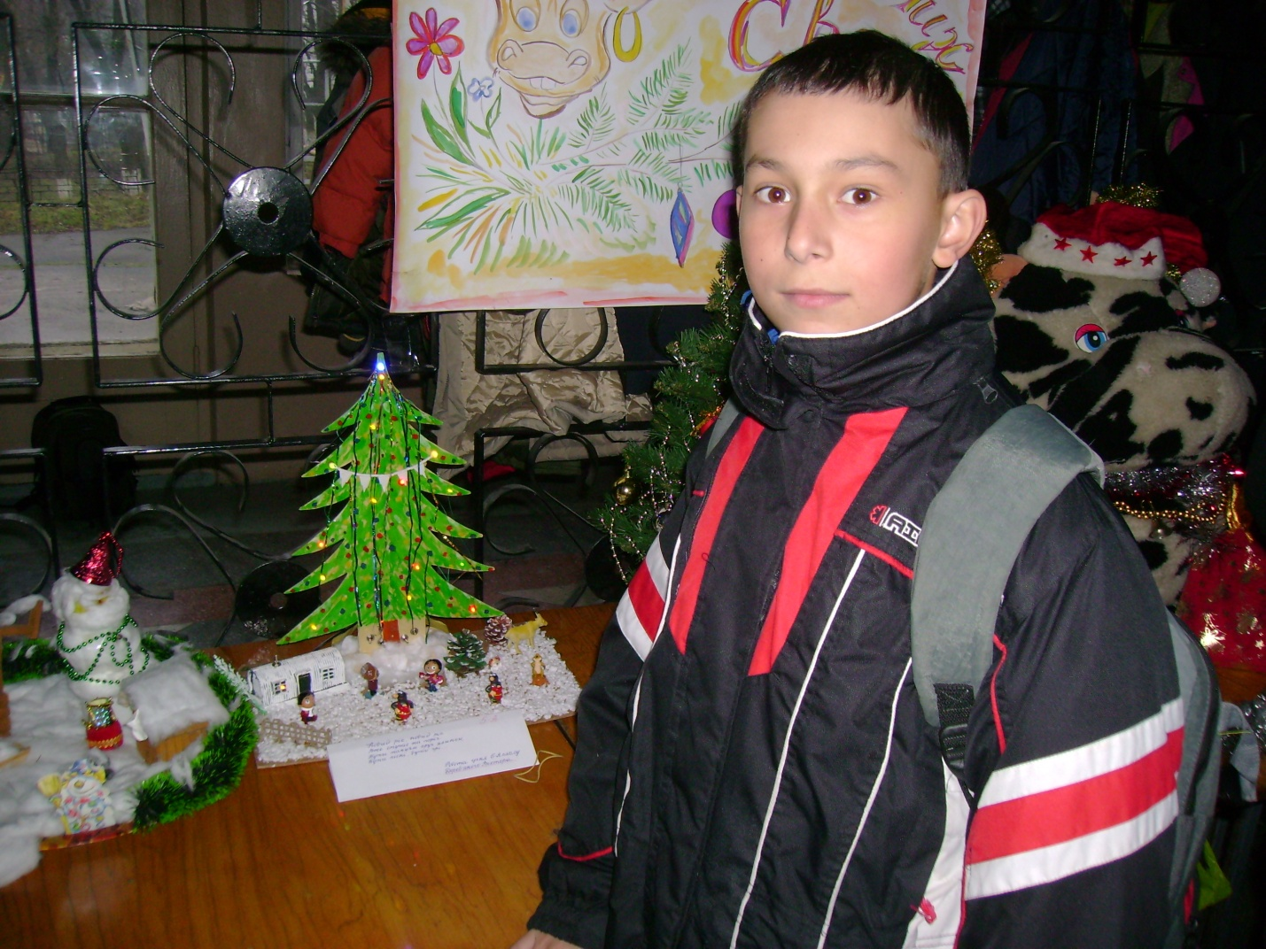

КОНКУРС ІГРАШОК, ВИРОБЛЕНИХ СВОЇМИ РУКАМИ

